Slide 1
ES6 / ES2015
features

Slide 2
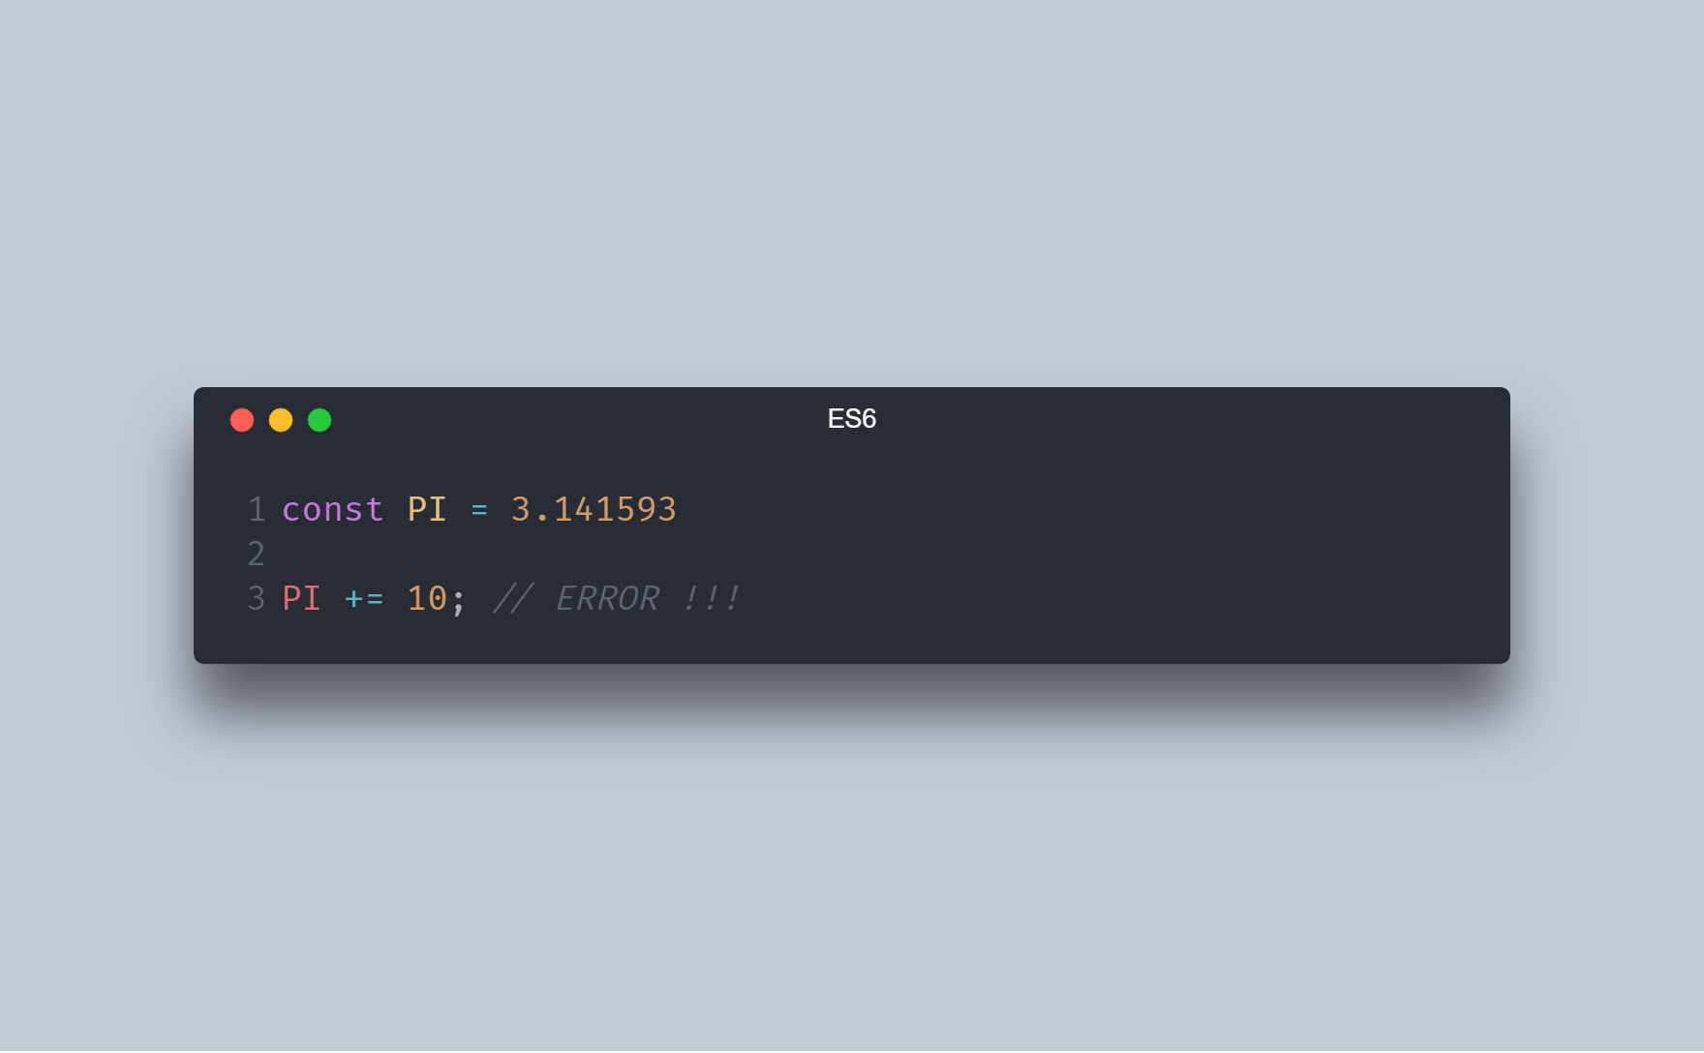

Slide 3
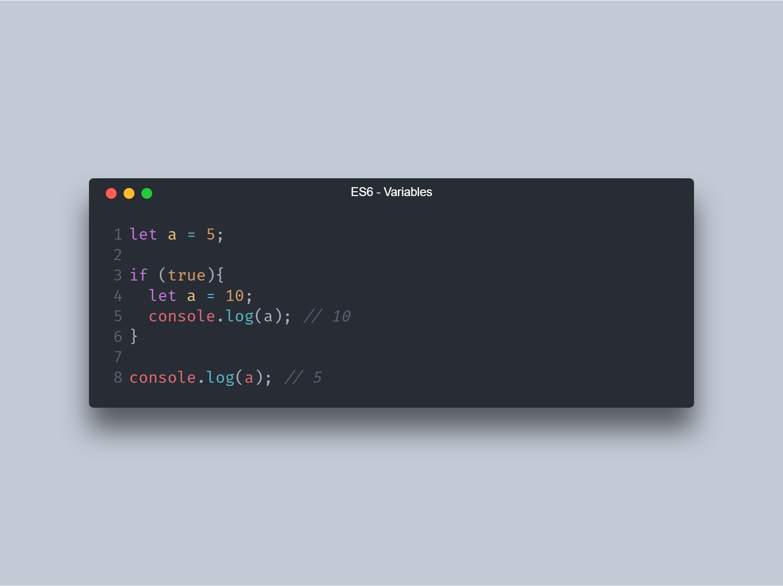

Slide 4
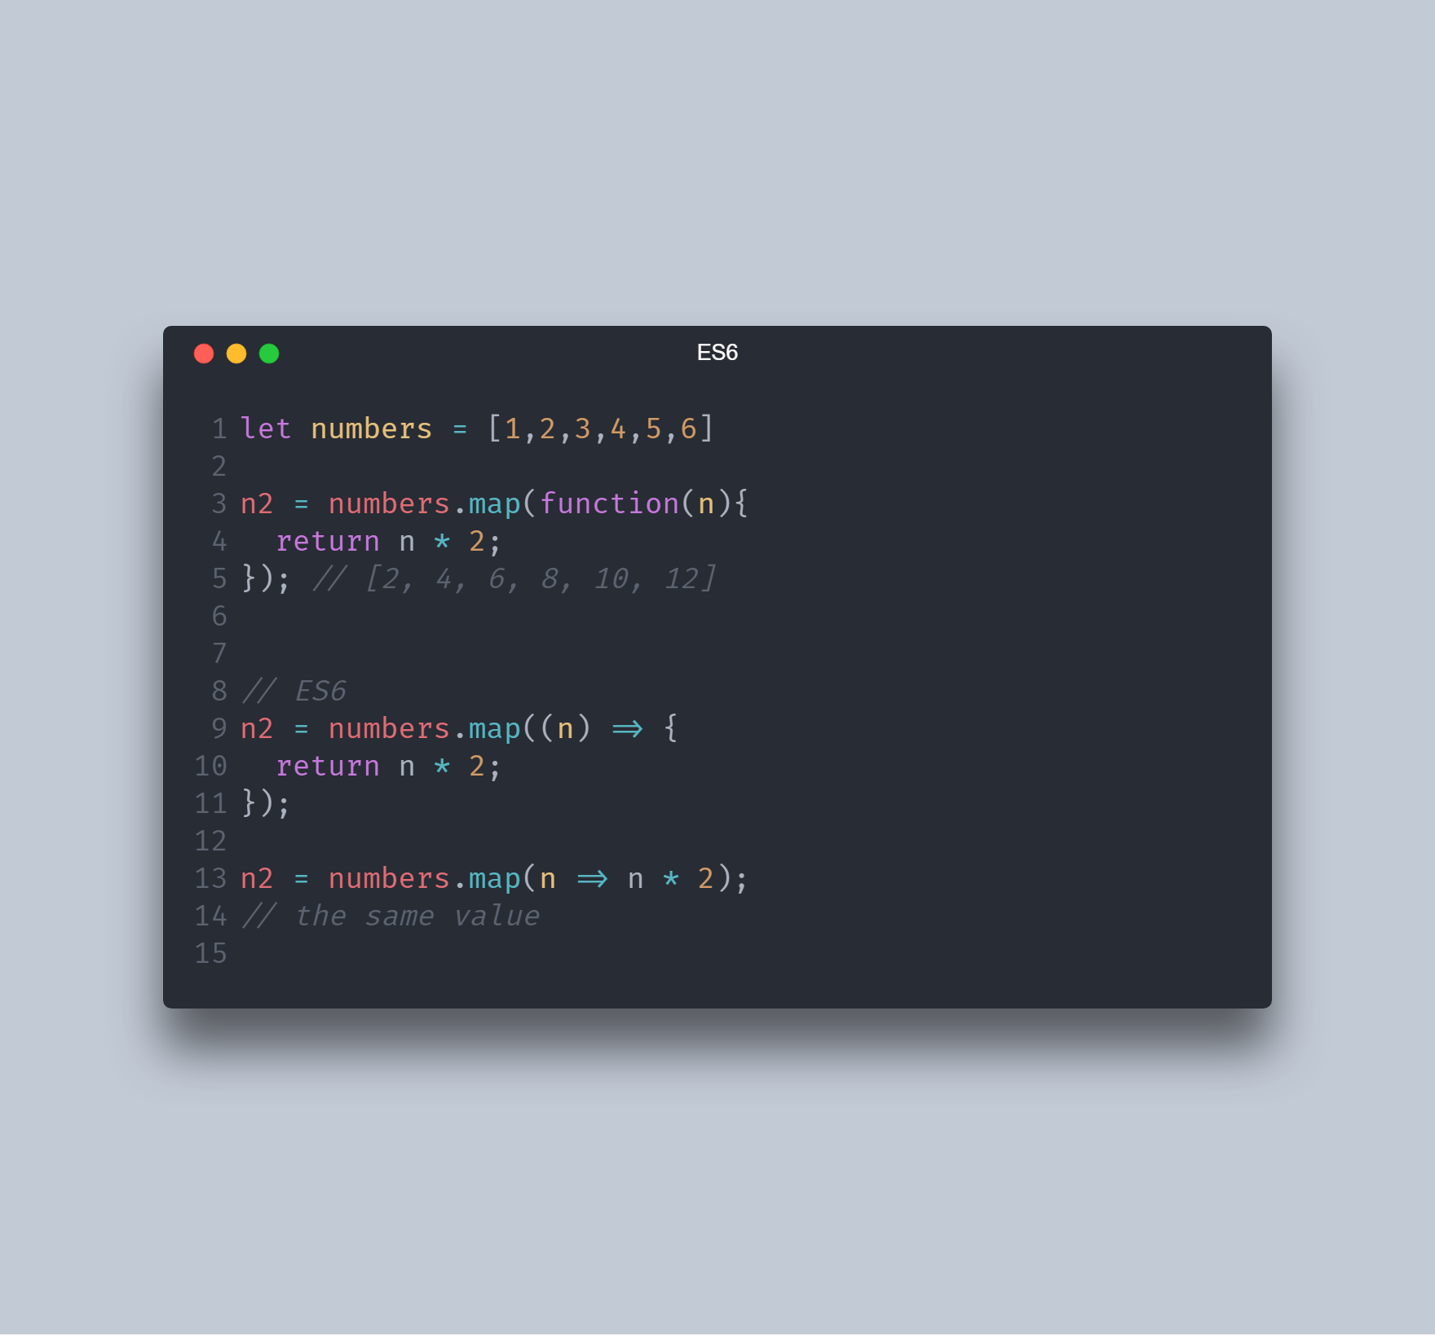

Slide 5
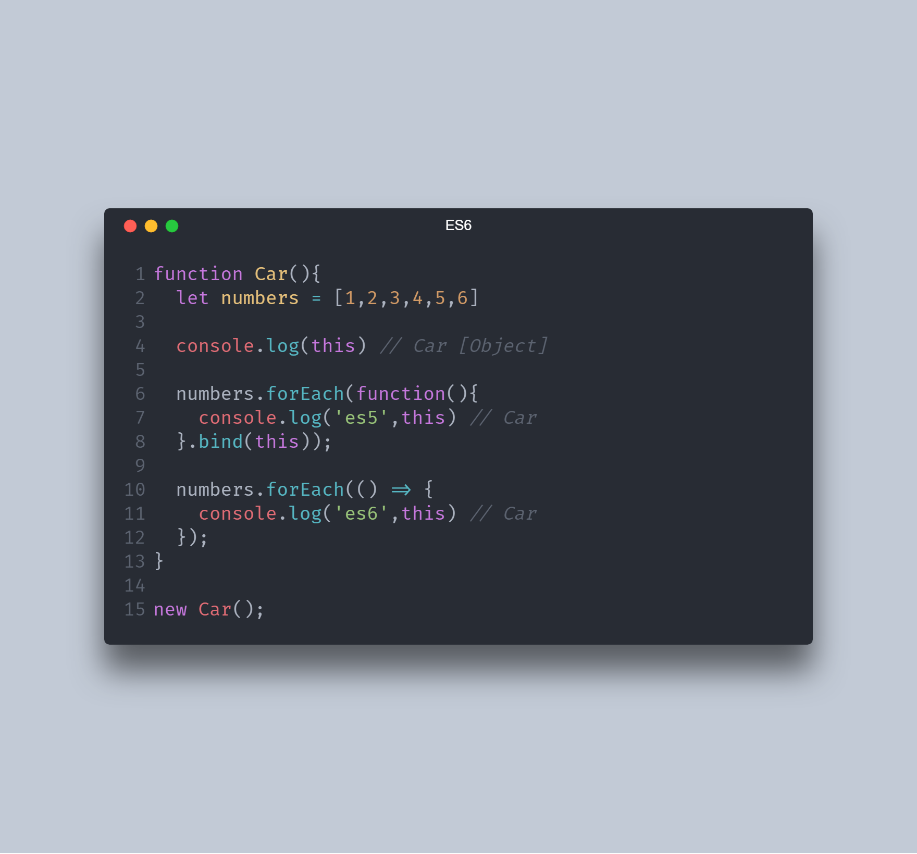

Slide 6
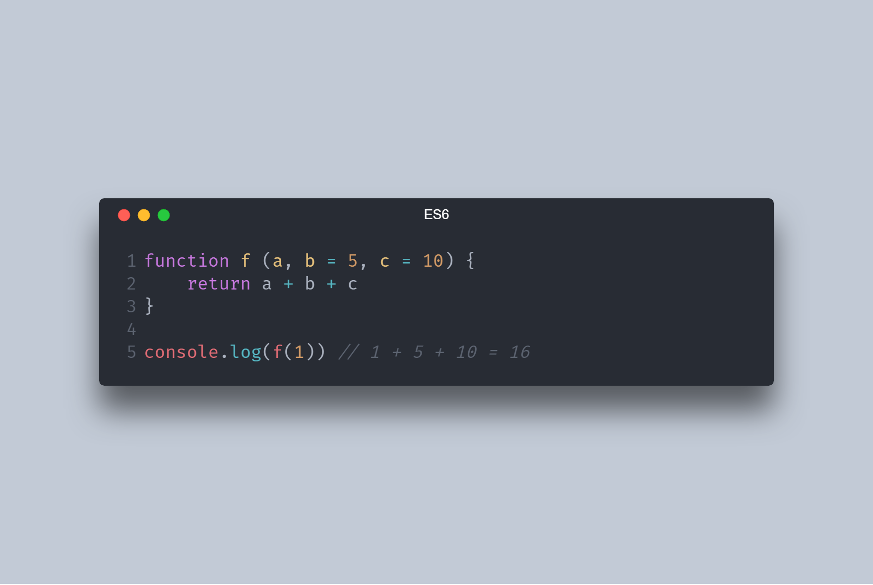

Slide 7
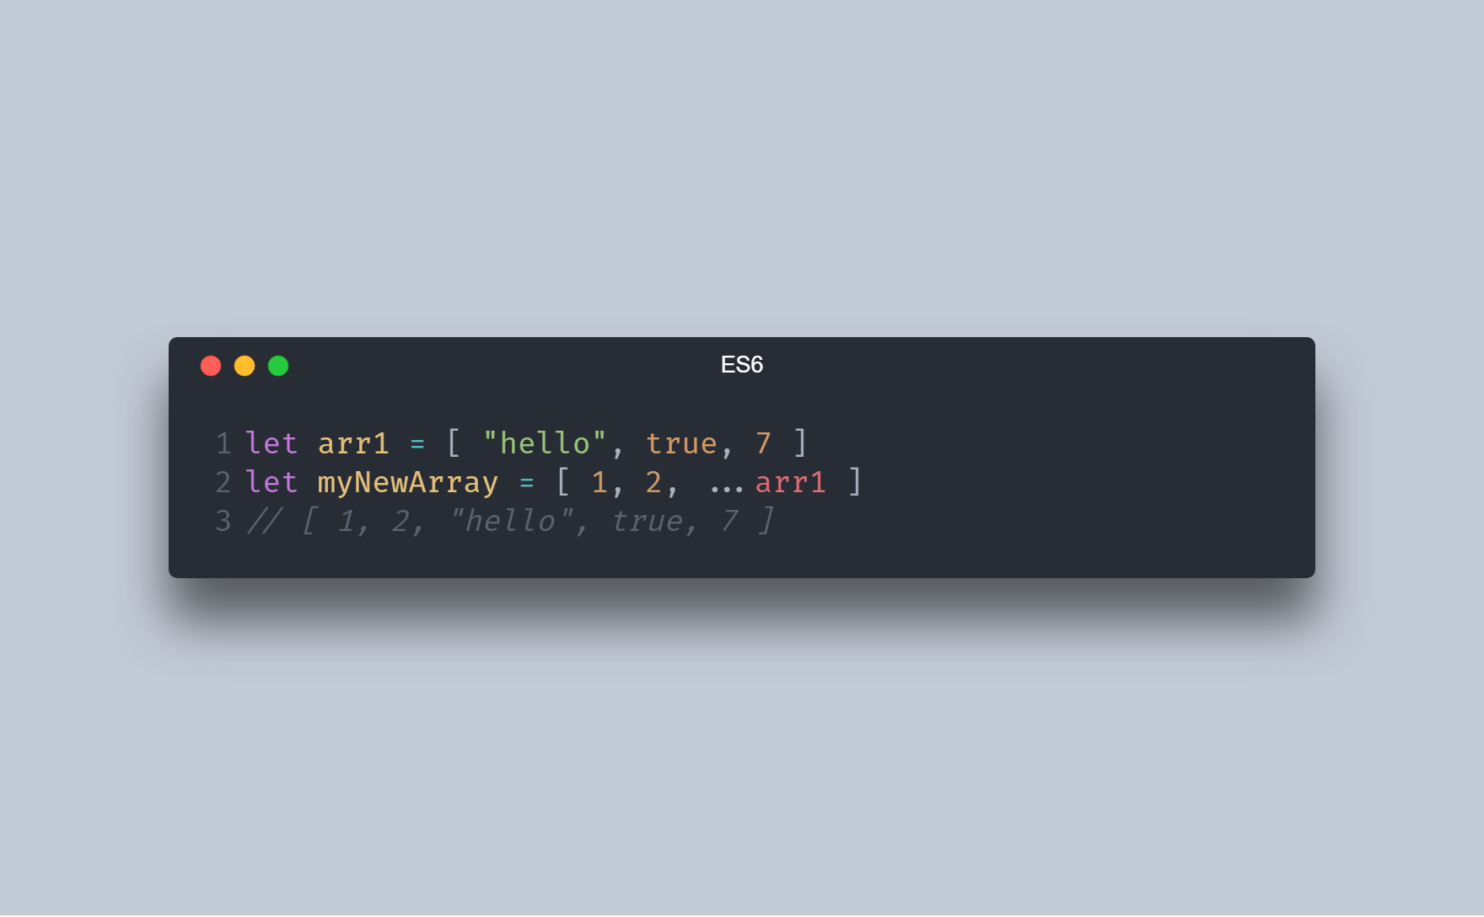

Slide 8

فریم ورک های javascript
Angular | React | Vue.js

Slide 9
فریم ورک چیست ؟
چرا از فریم ورک استفاده کنیم ؟
کدام فریک ورک برای من مناسب است ؟
سرعت عمکلرد
یادگیری
جامعه برنامه نویسان
قابلیت توسعه
بازارکار
تاثیر فریم ورک بر سئو

Slide 10
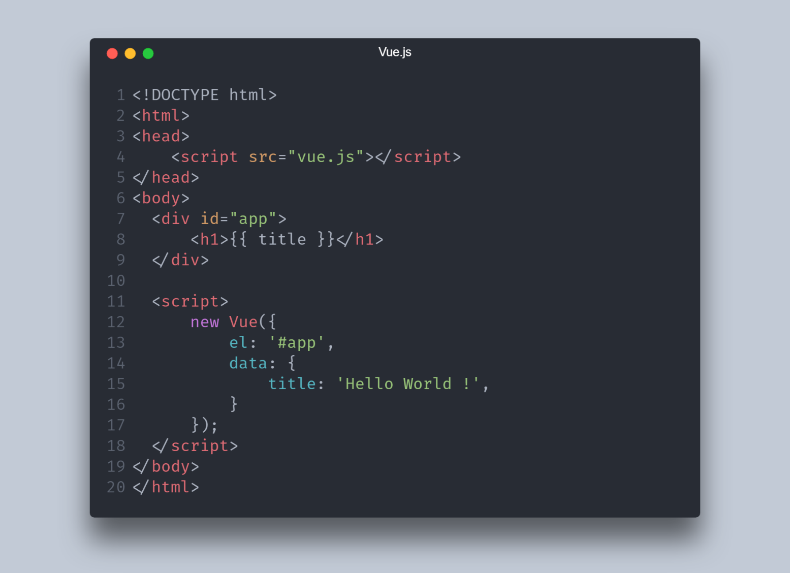

Slide 11
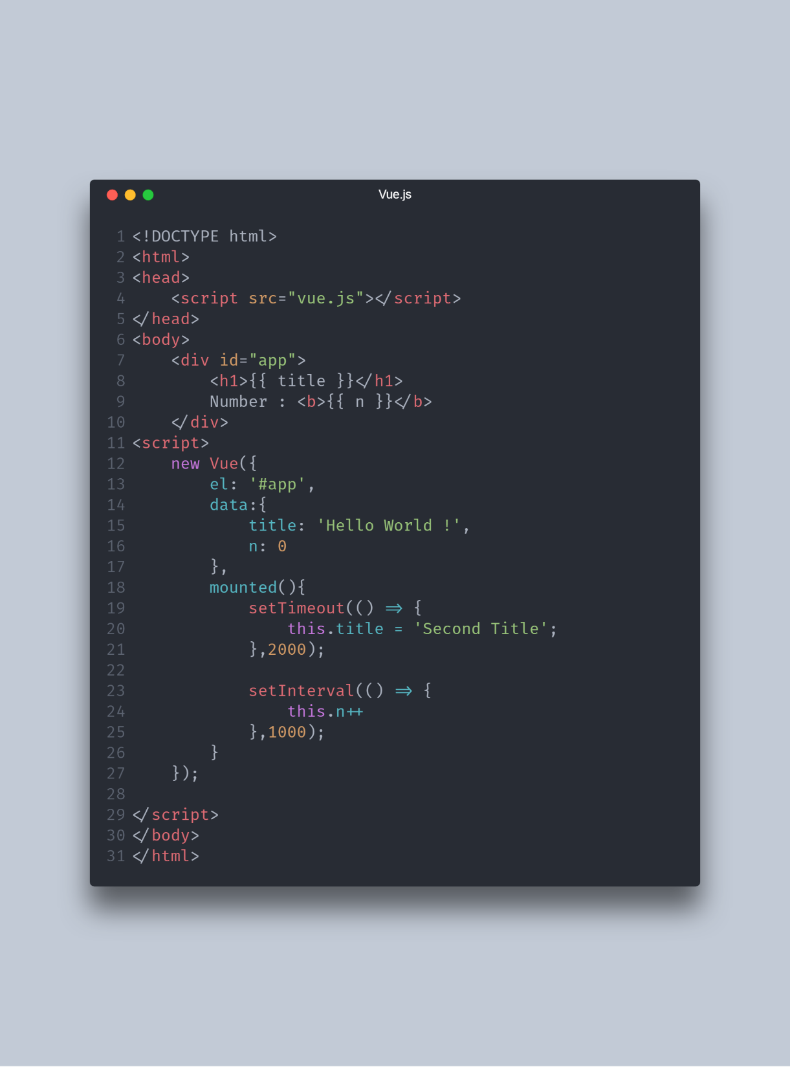

Slide 12
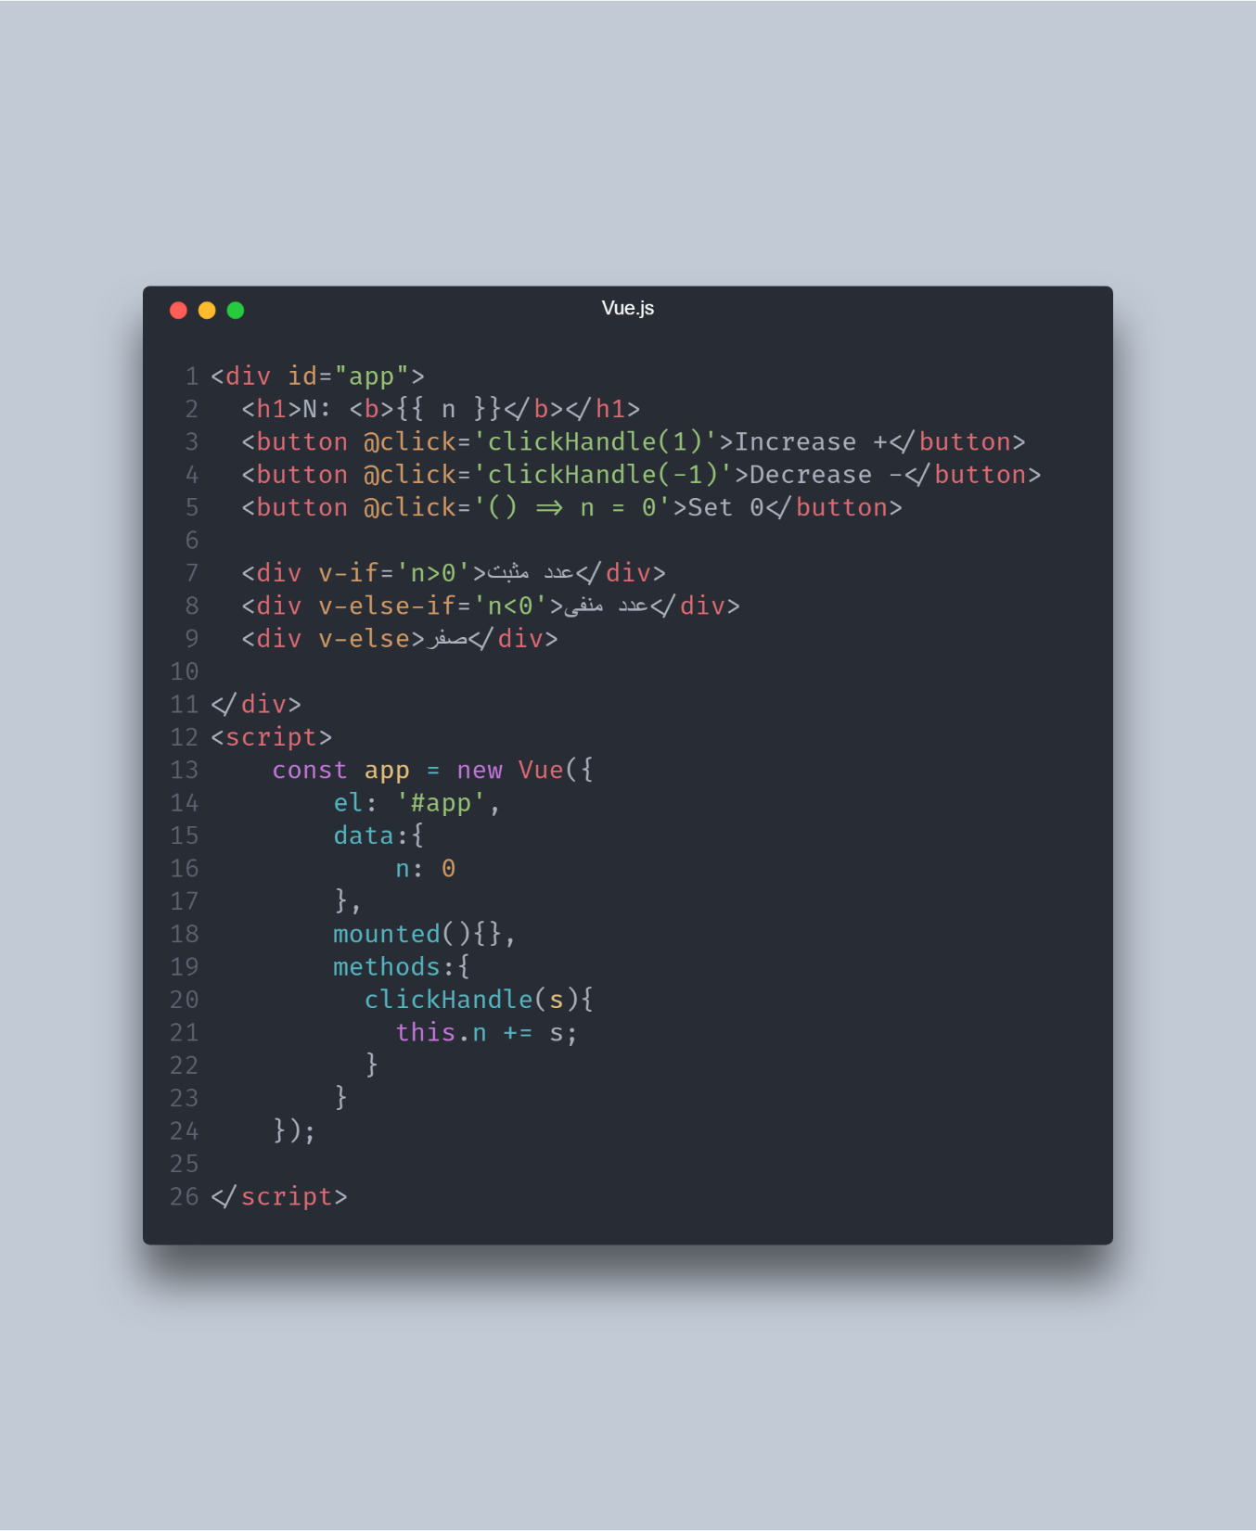

Slide 13
CSS Grid , Flexbox
cssdesignawards.com
awwwards.com
webdesignrankings.com/resources/lolcolors
dribbble.com
tutsplus.com
smashingmagazine.com
Madewithvuejs.com/websites
eagle-design.ir
Progressive Web Apps (PWA)
Flutter
Nuxt.js
Vuex
Vue-router

